Slide 1
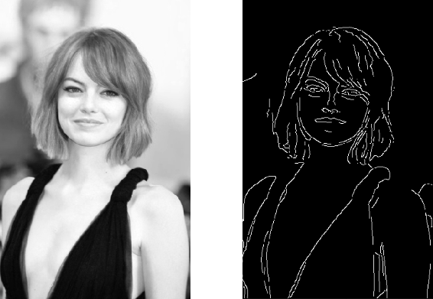
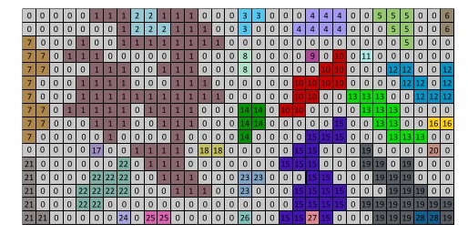
Алгоритм поиска границ Кэнни (Canny Edge). Разметка связных областей (Connected Components Labeling)
Цифровая обработка изображений
Ассистент кафедры КСАИТ
Петровец Александр Александрович

Slide 2
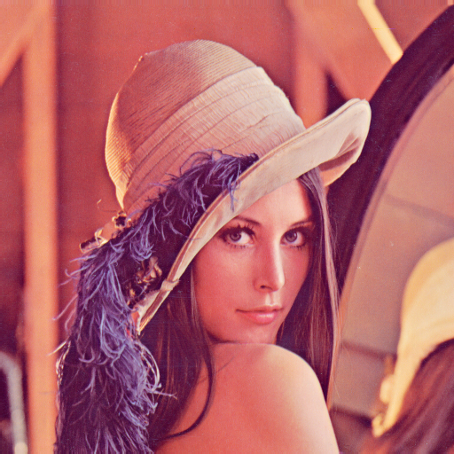
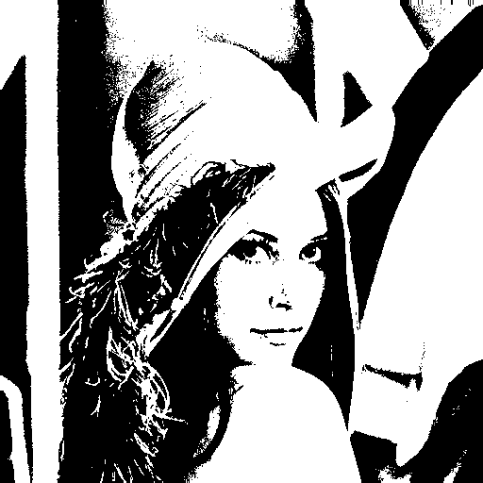
Фильтрация
В общем смысле фильтрация - преобразование изображения в локальной области в другое изображение посредством некой функции:
I’(x,y) = H(I(x,y))
Линейная
Нелинейная
Вообще говоря и локальную бинаризацию с эквализацией можно назвать фильтрацией
Notes:
1)

Slide 3
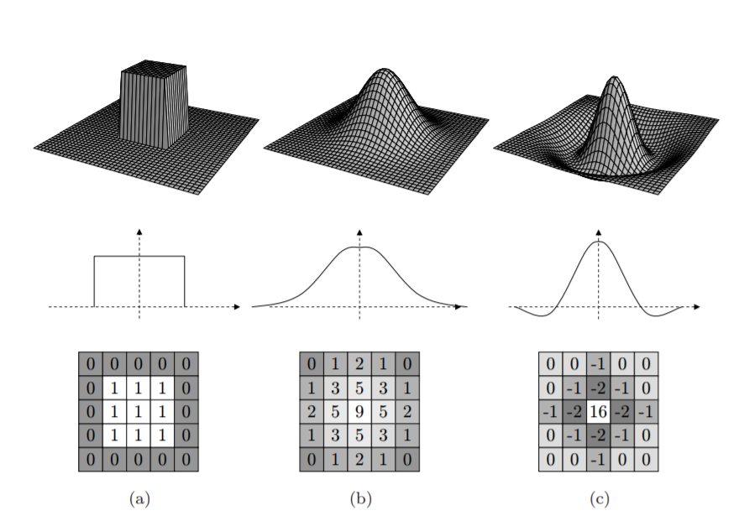
Виды линейных фильтров
Усреднение (box filter) - все компоненты равны
Фильтр Гаусса (сглаживание по Гауссу) - функция плотности двумерного нормального распределения с нулевым средним
Фильтры Превитта, Собеля, Лапласа (Mexican Hat) - могут быть и отрицательные компоненты
Размытие (low-pass)
Резкость - выделение границ (high-pass)
Notes:
1)

Slide 4
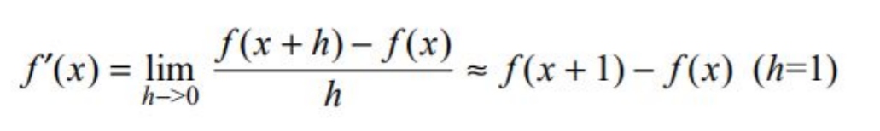
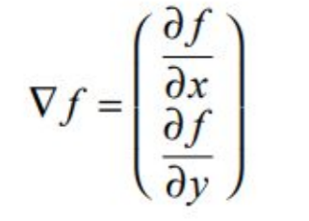
Градиент изображения
Вычисление первой производной цифрового изображения основано на различных дискретных приближениях двумерного градиента
Notes:
1)

Slide 5
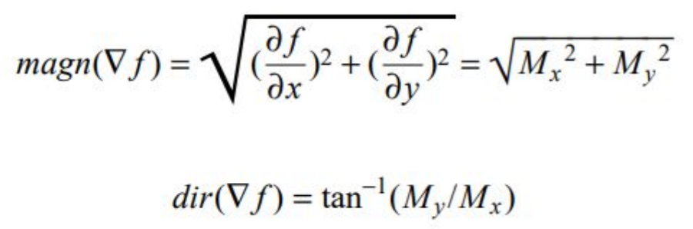
Градиент изображения
Модуль градиента (магнитуда)
Направление градиента (угол)
Notes:
1)

Slide 6
Дискретные апроксимации первой производной
Модуль градиента (магнитуда)
Направление градиента (угол)
Notes:
1)

Slide 7

Оператор Собеля
Приближенные производные по x и y
Notes:
1)

Slide 8
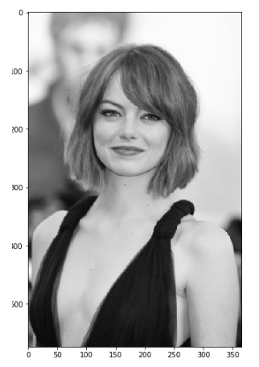
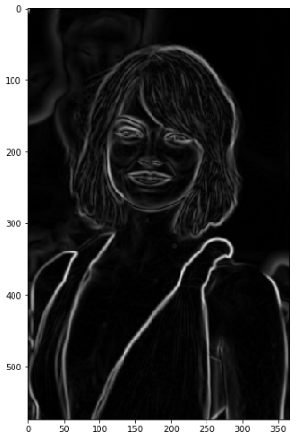
Оператор Собеля
Подверженность шуму
Неточные границы
“Потеря” слабых границ
Notes:
1)

Slide 9
Алгоритм поиска границ Кэнни (Canny Edge)
Требования
Низкая вероятность пропустить настоящие границы и пометить граничными точки, не являющиеся ими
Точка, которая помечается как граничная, должна лежать как можно ближе к центру настоящей границы
Только один отклик на настоящую границу
A Computational Approach to Edge Detection, John Canny, 1986
Notes:
1)

Slide 10
Алгоритм поиска границ Кэнни (Canny Edge)
Уменьшение шума
Вычисление градиента
Non-maximum suppression
Уточнение границ по верхнему и нижнему порогу
Hysteresis threshold
A Computational Approach to Edge Detection, John Canny, 1986
Notes:
1)

Slide 11
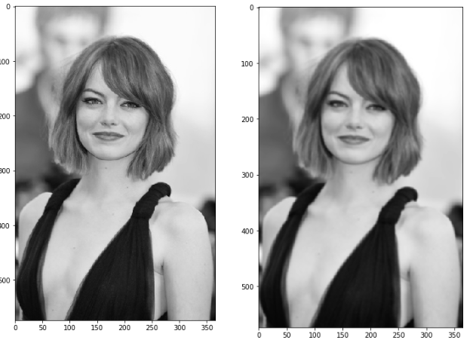
Canny Edge - уменьшение шума
Наложение фильтра Гаусса
Размер ядра и значение среднеквадратичного отклонения - параметры алгоритма
A Computational Approach to Edge Detection, John Canny, 1986
Notes:
1)

Slide 12
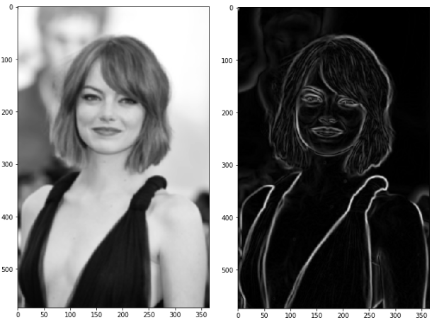
Canny Edge - вычисление градиента
Вычислить производные по x и y с помощью оператора Собеля
Рассчитать модуль и направление
A Computational Approach to Edge Detection, John Canny, 1986
Notes:
1)

Slide 13
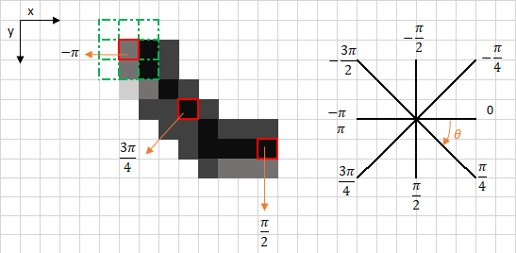
Canny Edge - non-maximum suppression
Для каждой тройки пикселей найти максимальное значение на основе направления градиента
Если значение модуля градиента не максимальное, то исключить пиксель
A Computational Approach to Edge Detection, John Canny, 1986
Notes:
1)

Slide 14
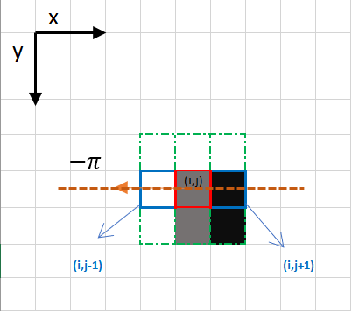
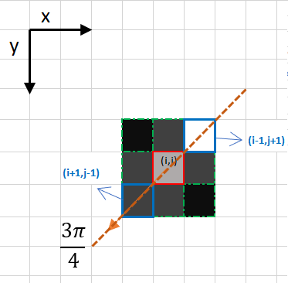
Canny Edge - non-maximum suppression
A Computational Approach to Edge Detection, John Canny, 1986
Notes:
1)

Slide 15
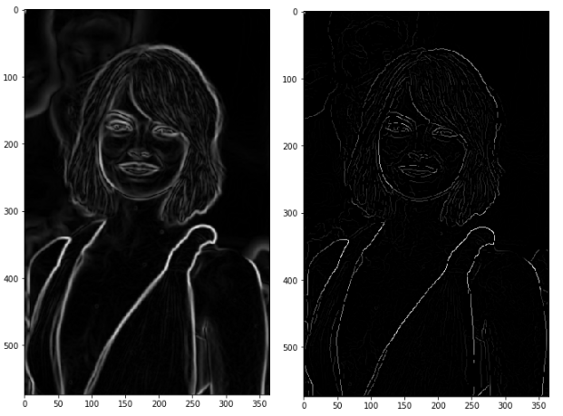
Canny Edge - non-maximum suppression
A Computational Approach to Edge Detection, John Canny, 1986
Notes:
1)

Slide 16
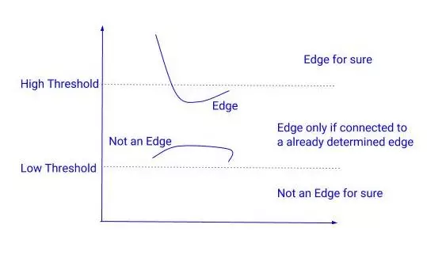
Canny Edge - уточнение границ по верхнему и нижнему порогу
Ввести два параметра алгоритма low_threshold и high_threshold
Все пиксели со значениями модуля градиента больше high_threshold - сильные и останутся на итоговом изображении
Все пиксели со значениями модуля градиента ниже low_threshold - исключаются из итогового изображения
Все пиксели со значениями между low_threshold и high_threshold - слабые и подвергнутся дополнительной проверке
A Computational Approach to Edge Detection, John Canny, 1986
Notes:
1)

Slide 17
Canny Edge - Hysteresis threshold
Слабые пиксели могут быть окружены слабыми, но в каком-то месте соприкасаться с сильными - это должна быть одна граница
Нужно найти все связные компоненты из сильных и слабых пикселей на изображении
Connected Components Labeling
A Computational Approach to Edge Detection, John Canny, 1986
Notes:
1)

Slide 18
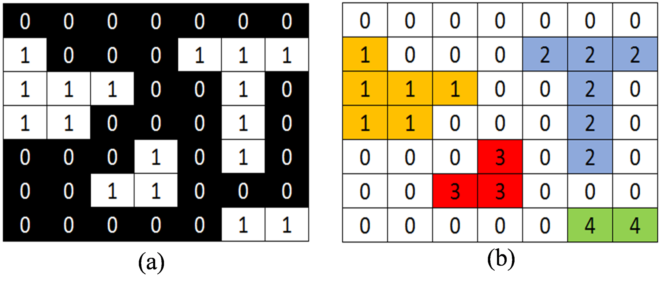
Connected Components Labeling - разметка связных областей
Плеяда методов основанная на теории графов
Суть методов для Image Processing - в поиске связных областей на изображении
Notes:
1)

Slide 19
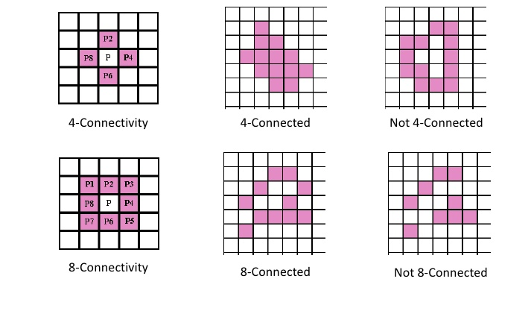
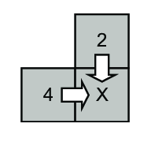
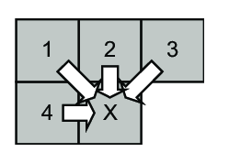
Виды связностей
Notes:
1)

Slide 20
Система непересекающихся множеств (disjoint-set, union-find)
Структура данных для администрирования элементов, разбитых на непересекающиеся подмножества.
Использует три абстрактных операции: {Union, Find, MakeSet}
MakeSet(x) - создаёт для элемента x новое подмножество. Назначает этот же элемент представителем созданного подмножества. O(1)
Find(x) - проходит путь от x до корня дерева и возвращает его (корень в данном случае является представителем). O(n)
Union(r,s) - Ищет корни с помощью Find для r и s. Если корни различны объединяет оба подмножества, принадлежащие представителям r и s, присоединяя корень r к корню s. O(n)
Нетривиальная реализация - с помощью деревьев и именно она (и некоторые ухищрения) позволяет существенно ускорить работу со структурой
Notes:
1)

Slide 21
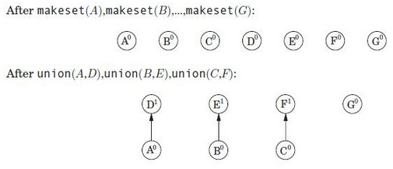
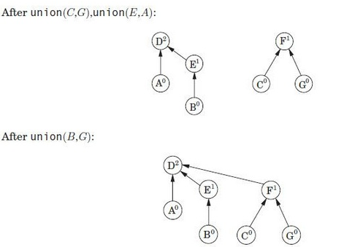
Система непересекающихся множеств (disjoint-set, union-find) - пример Union, MakeSet, Find
Хорошая реализация предполагает:
Path compression
Union by Rank
Notes:
1)

Slide 22
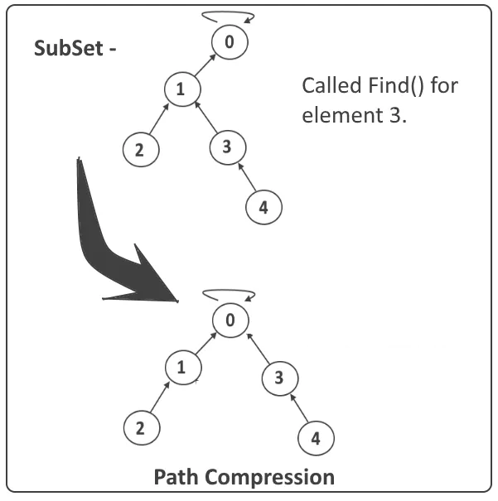
Система непересекающихся множеств (disjoint-set, union-find) - Path Compression
Path Compression
Исключение цепных правил при вызове Find
При каждом вызове Find(x), принудительно делать родителем x корень дерева
Notes:
1)

Slide 23
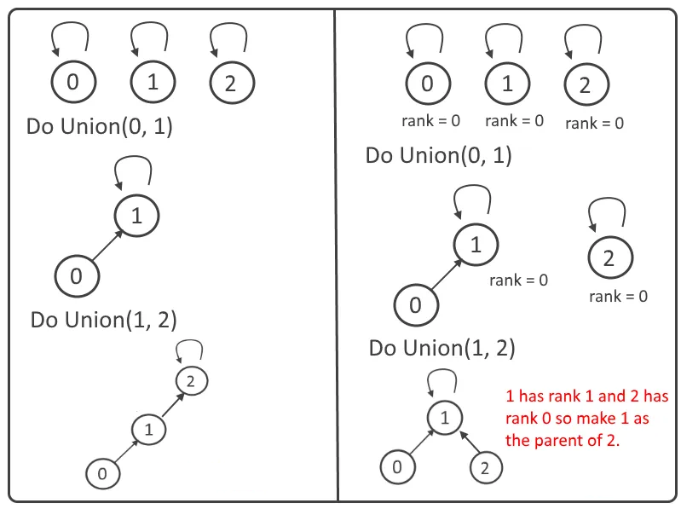
Система непересекающихся множеств (disjoint-set, union-find) - Union by Rank
Union by Rank
Присоединить более короткое дерево к корню более длинного
Установить rank множества равным нулю при вызове MakeSet(x)
При объединении двух множеств одинакового rank, результирующий rank=rank+1
При объединении двух множеств разных rank0, rank1, результирующий rank=max(rank0,rank1)
Notes:
1)

Slide 24
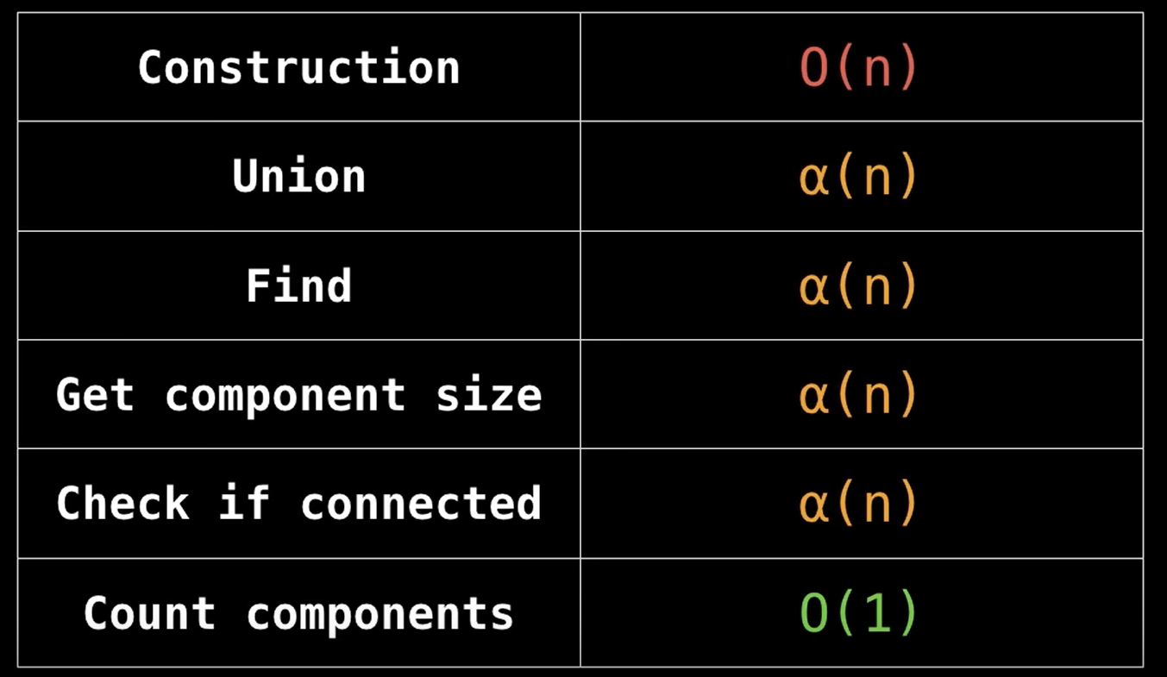
Система непересекающихся множеств (disjoint-set, union-find) - сложность
Alpha - функция, обратная функции Аккермана. Для всех применяемых на практике значений n принимает значение, меньшее 5.
Notes:
1)

Slide 25
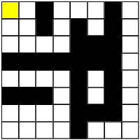
Алгоритм - Two Pass Connected Components Labeling - First Pass
Проход по каждому пикселю слева направо, сверху вниз
Если значение пикселя не задний фон:
Получить значение меток соседних пикселей согласно окну для текущего пикселя
Если соседей нет - присвоить новую метку этому пикселю (MakeSet)
В противном случае найти соседа с наименьшей меткой и присвоить эту метку текущему пикселю
Сохранить значение эквивалентности для соседних пикселей (Union)
Notes:
1)

Slide 26
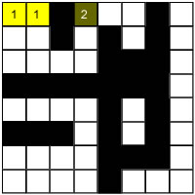
Алгоритм - Two Pass Connected Components Labeling - First Pass
Проход по каждому пикселю слева направо, сверху вниз
Если значение пикселя не задний фон:
Получить значение меток соседних пикселей согласно окну для текущего пикселя
Если соседей нет - присвоить новую метку этому пикселю (MakeSet)
В противном случае найти соседа с наименьшей меткой и присвоить эту метку текущему пикселю
Сохранить значение эквивалентности для соседних пикселей (Union)
Notes:
1)

Slide 27
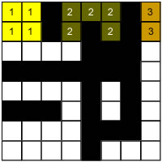
Алгоритм - Two Pass Connected Components Labeling - First Pass
Проход по каждому пикселю слева направо, сверху вниз
Если значение пикселя не задний фон:
Получить значение меток соседних пикселей согласно окну для текущего пикселя
Если соседей нет - присвоить новую метку этому пикселю (MakeSet)
В противном случае найти соседа с наименьшей меткой и присвоить эту метку текущему пикселю
Сохранить значение эквивалентности для соседних пикселей (Union)
Notes:
1)

Slide 28
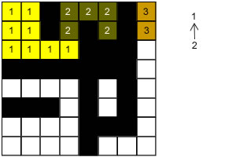
Алгоритм - Two Pass Connected Components Labeling - First Pass
Проход по каждому пикселю слева направо, сверху вниз
Если значение пикселя не задний фон:
Получить значение меток соседних пикселей согласно окну для текущего пикселя
Если соседей нет - присвоить новую метку этому пикселю (MakeSet)
В противном случае найти соседа с наименьшей меткой и присвоить эту метку текущему пикселю
Сохранить значение эквивалентности для соседних пикселей (Union)
Notes:
1)

Slide 29
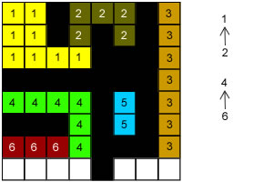
Алгоритм - Two Pass Connected Components Labeling - First Pass
Проход по каждому пикселю слева направо, сверху вниз
Если значение пикселя не задний фон:
Получить значение меток соседних пикселей согласно окну для текущего пикселя
Если соседей нет - присвоить новую метку этому пикселю (MakeSet)
В противном случае найти соседа с наименьшей меткой и присвоить эту метку текущему пикселю
Сохранить значение эквивалентности для соседних пикселей (Union)
Notes:
1)

Slide 30
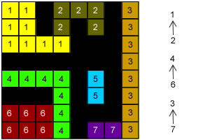
Алгоритм - Two Pass Connected Components Labeling - First Pass
Проход по каждому пикселю слева направо, сверху вниз
Если значение пикселя не задний фон:
Получить значение меток соседних пикселей согласно окну для текущего пикселя
Если соседей нет - присвоить новую метку этому пикселю (MakeSet)
В противном случае найти соседа с наименьшей меткой и присвоить эту метку текущему пикселю
Сохранить значение эквивалентности для соседних пикселей (Union)
Notes:
1)

Slide 31
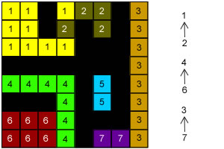
Алгоритм - Two Pass Connected Components Labeling - Second Pass
Проход по каждому пикселю слева направо, сверху вниз
Если значение пикселя не задний фон:
Переприсвоить значение метки на значение наименьшей метки среди группы эквивалентности (Find)
Notes:
1)

Slide 32
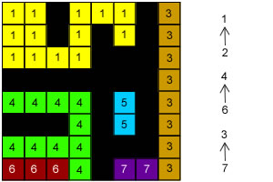
Алгоритм - Two Pass Connected Components Labeling - Second Pass
Проход по каждому пикселю слева направо, сверху вниз
Если значение пикселя не задний фон:
Переприсвоить значение метки на значение наименьшей метки среди группы эквивалентности (Find)
Notes:
1)

Slide 33
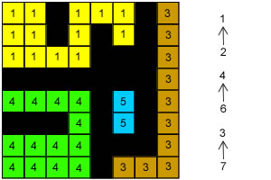
Алгоритм - Two Pass Connected Components Labeling - Second Pass
Проход по каждому пикселю слева направо, сверху вниз
Если значение пикселя не задний фон:
Переприсвоить значение метки на значение наименьшей метки среди группы эквивалентности (Find)
Notes:
1)

Slide 34
Canny Edge - Hysteresis threshold
Слабые пиксели могут быть окружены слабыми, но в каком-то месте соприкасаться с сильными - это должна быть одна граница
Нужно найти все связные компоненты из сильных и слабых пикселей на изображении
Connected Components Labeling - ищем связность для всех слабых и сильных пикселей вместе
Оставляем только те компоненты, где есть хотя бы один сильный пиксель
A Computational Approach to Edge Detection, John Canny, 1986
Notes:
1)

Slide 35
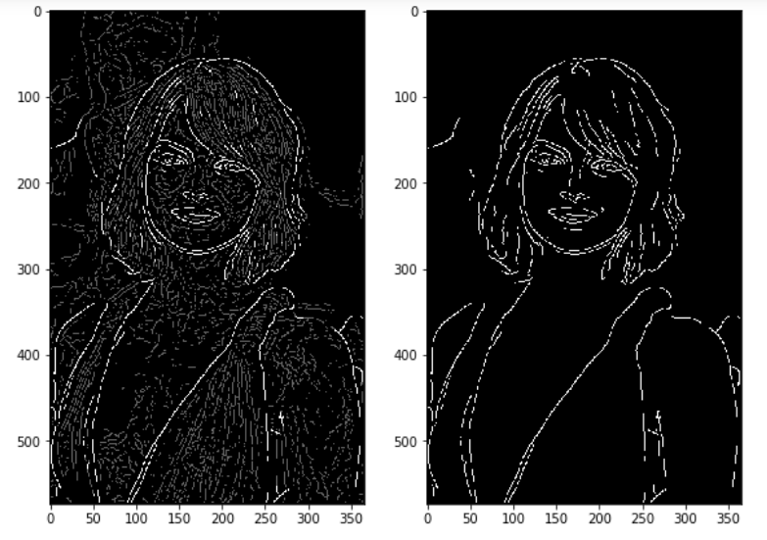
Canny Edge - Hysteresis threshold
A Computational Approach to Edge Detection, John Canny, 1986
Notes:
1)

